Slide 1
MHW Api Project Sprint #3 Review & Retrospective
Sprint objective

Slide 2
Agenda
Introduction
Sprint #3 Objectives
Sprint #3 User Stories
Sprint#3 Demo
Sprint #3 Indicators
Sprint #3 Retrospective

Slide 3
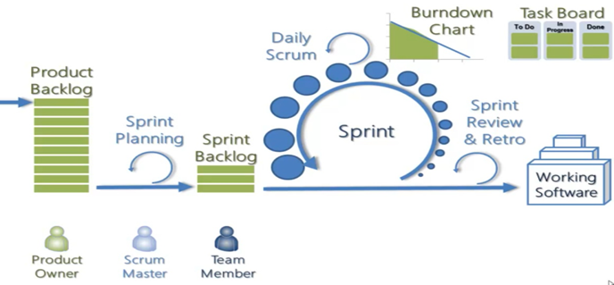
Introduction
Duration: W23-24-25 Juin 2019
Sprint duration : 8h => 1 sprint
Sprint 0
W6 2019
Sprint 1
Sprint 2
W6-7 2019
W14-15-16
Sprint 3
W23-24-25

Slide 4





1. Introduction – Organisation
SCRUM Master :
Florian COMBAREL : Scrum Master
Stakeholders & Keys users:
Monster hunter world players
Dev Team:
Nicolas LEJEUNE
Solen PENSEL
Alex JACQUOT
Aurélien THOMAS
Jonathan FERNANDO-JOHNSON
Florian COMBAREL
Product Owner
Anas ABOUZAHRA

Slide 5
Agenda
Introduction
Sprint #3 Objectives
Sprint #3 User Stories
Sprint#3 Demo
Sprint #3 Indicators
Sprint #3 Retrospective

Slide 6
2. Sprint #3 Objectives
Obtenir une chaine fonctionnelle, c’est-à-dire le front qui fonctionne avec le DSL et le DSL qui fonctionne avec l’API. Il est également question de faire le maximum de fonctionnalités possibles durant ce sprint.
Voir si le tuleap que nous avions mis en place au sprint précédent s’avère plus efficace que le trello.

Slide 7
Agenda
Introduction
Sprint #3 Objectives
Sprint #3 User Stories
Sprint#3 Demo
Sprint #3 Indicators
Sprint #3 Retrospective

Slide 8
3. Sprint #3 User Stories
Sprint #3 objectives
All the user stories of the project.

Slide 9
Agenda
Introduction
Sprint #3 Objectives
Sprint #3 User Stories
Sprint#3 Demo
Sprint #3 Indicators
Sprint #3 Retrospective

Slide 10

4. Sprint #3 Demo

Slide 11
Agenda
Introduction
Sprint #3 Objectives
Sprint #3 User Stories
Sprint#3 Demo
Sprint #3 Indicators
Sprint #3 Retrospective

Slide 12
5. Sprint #3 Indicators

Slide 13
Agenda
Introduction
Sprint #3 Objectives
Sprint #3 User Stories
Sprint#3 Demo
Sprint #3 Indicators
Sprint #3 Retrospective

Slide 14




6. Sprint #3 Retrospective
Problems seen by the users
Problems seen by the PO
Problems seen by the SM
Problems seen by the Dev Team

Slide 15


